Slide 1



Tecnológico Nacional de México​
Instituto Tecnológico de Frontera Comalapa​
​
REPORTE DE PRACTICA
PROGRAMACIÓN WEB
​
Integrante: ​
Reynaldo Felipe Morales Silva​
Carrera: Ingeniería en Sistemas Computacionales​
​
Docente: Ing. Francisco Javier Mingo Velázquez
Fecha: 12 de junio del 2026

Slide 2
INTRODUCCIÓN
La seguridad informática es un aspecto fundamental en el desarrollo de aplicaciones web, ya que permite proteger la información, controlar el acceso a los recursos del sistema y garantizar que únicamente los usuarios autorizados puedan realizar determinadas acciones. En aplicaciones orientadas a la gestión de información, la implementación de mecanismos de seguridad resulta indispensable para preservar la integridad y confidencialidad de los datos. En la presente práctica se trabajó sobre el proyecto Pizzas Kids, una aplicación web desarrollada con Angular y Supabase para la gestión de pedidos de una pizzería. Como parte de las mejoras realizadas, se implementó un apartado de seguridad destinado al personal autorizado, permitiendo que únicamente ciertos usuarios puedan acceder a funciones administrativas como el registro de nuevas pizzas dentro del sistema. Asimismo, se aplicaron medidas de protección en la base de datos y en la gestión de la información, fortaleciendo la seguridad general de la aplicación y contribuyendo a la protección de los datos almacenados.

Slide 3
JUSTIFICACIÓN
La implementación de mecanismos de seguridad dentro de una aplicación web es necesaria para prevenir accesos no autorizados, proteger la información de los usuarios y garantizar el correcto funcionamiento del sistema. En el caso de una aplicación de gestión de pedidos como Pizzas Kids, resulta importante establecer controles que permitan diferenciar las funciones disponibles para los clientes y las funciones reservadas para el personal administrativo. Por esta razón, se incorporó un módulo de acceso para personal autorizado, mediante el cual es posible restringir la administración del catálogo de pizzas únicamente a usuarios con permisos específicos. Además, se fortaleció la seguridad de la aplicación mediante el uso de herramientas proporcionadas por Angular y Supabase, favoreciendo la protección de los datos almacenados y reduciendo los riesgos asociados al acceso indebido a la información. Estas acciones permiten que la aplicación opere de forma más segura, confiable y adecuada para un entorno real de trabajo.

Slide 4
IMPLEMENTACIÓN DE CODIGO REFERENTE A EL APARTADO DE ADMINISTRACION DE PERSONAL AUTORIZADO
En este apartado vamos a implementar una clase o mas bien tener un método de seguridad para personal autorizado dentro de la aplicación por lo que debemos que aplicar los códigos dentro de visual studio code en el proyecto de angular.

Slide 5
Dentro de visual studio code creamos un archivo dentro de la carpeta correspondiente con el nombre de administrador y ahí se implementara el código para el apartado administrativo o para personal autorizado.

Slide 6
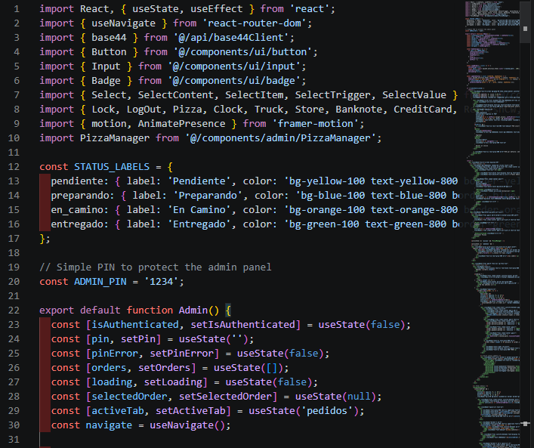
Una vez ya creado este apartado de administrador empezamos a crear el apartado donde se le otorgara a el código o a la clase que es lo que realizara y empezamos con el código de el pin para proteger el código de administración, en este parte le ponemos de pin 1234 para no olvidarnos.

Slide 7
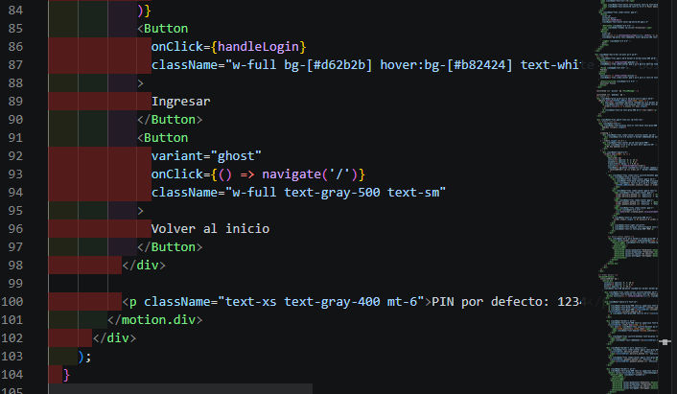
Después de realizar el código de pin de seguridad ahora implementamos los botones si en dado caso somos clientes y entramos al apartado de personal o administrativo le daremos en volver al inicio o ingresar el pin.

Slide 8
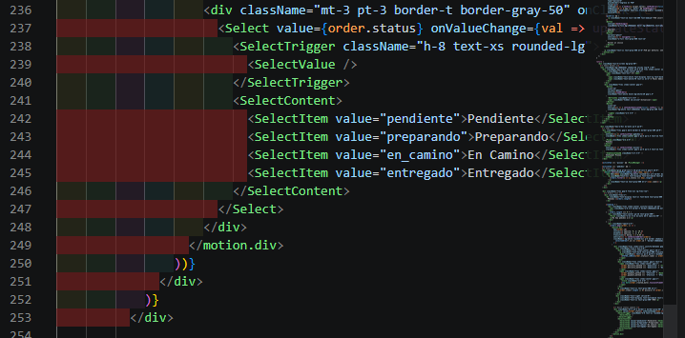
Dentro de la misma clase creamos la parte en donde la persona lo puede ver si existen también pedidos o si ya se han entregado para así poder tener en cuenta la suma total de ventas que se realizan.

Slide 9
Después de realizar esto si en dado caso olvidamos la contraseña y no sabemos que hacer creamos un apartado también para la recuperación de la contraseña en este caso seria implementar otra clase donde sea para la contraseña olvidad y programar el método de recuperación.
Creamos nuevamente un archivo con el nombre de contraseña olvidada
Dentro de visual studio code.

Slide 10
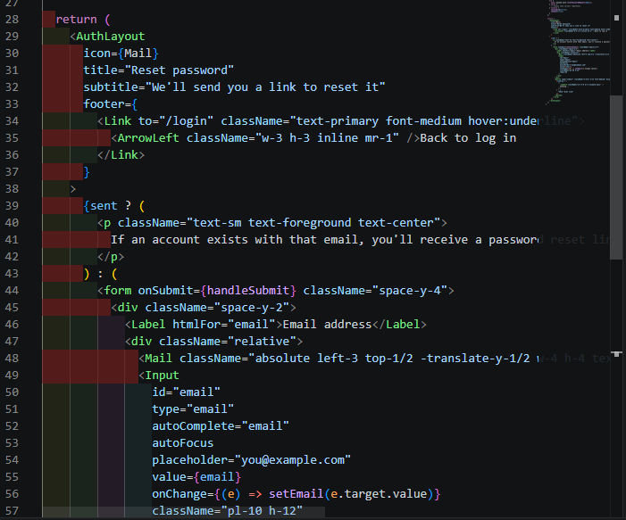
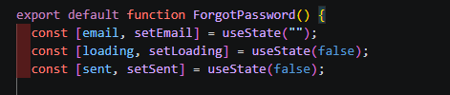
Dentro de este apartado de programa el método de recuperación por lo que seria por medio de el correo electrónico.

Slide 11
Una vez ya realizado esto pues es importante también tener en cuenta que se implemento un botón especial para el apartado de el personal autorizado dentro de inicio para tomar en cuenta que esta pagina web consta de verificaciones de servicio por parte de personal autorizado.

Slide 12
CONCLUSIÓN PERSONAL
La realización de esta práctica permitió comprender la importancia de la seguridad dentro del desarrollo de aplicaciones web modernas. A través de la implementación de controles de acceso para personal autorizado y la protección de la información almacenada en la base de datos, fue posible identificar cómo las medidas de seguridad contribuyen a preservar la integridad, confidencialidad y disponibilidad de los datos. Además, la integración de Angular y Supabase facilitó la aplicación de mecanismos de protección que fortalecen la seguridad general del sistema sin afectar su funcionalidad. En lo personal, esta experiencia fue muy enriquecedora, ya que permitió adquirir conocimientos sobre la gestión de accesos, protección de información y buenas prácticas de seguridad, comprendiendo que la seguridad debe considerarse como un elemento esencial en cualquier proyecto de desarrollo de software y no únicamente como una característica adicional.

Slide 13
ANEXO ENLACE DE GIT
https://github.com/reynaldomorales1731-tech/PW-ISC8M.git

